Slide 1
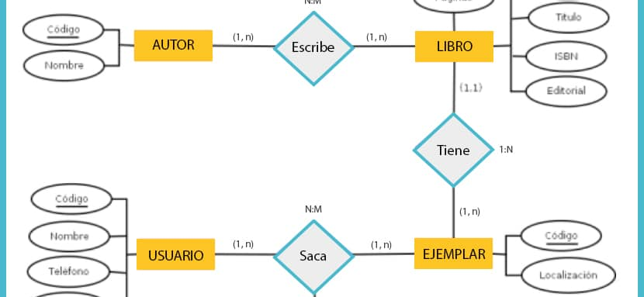

Presentación del Proyecto de Ingeniería de Datos
Nombre: Oscar Bolaños Flores
Facultad: FCNM
Periodo Académico: PAO 1 - 2022

Slide 2


Presentación del Proyecto
Entradas y Salidas Internacionales del año 2021
2.844.788 movimientos
1.376.221 entradas internacionales y 1.468.567 salidas internacionales

Slide 3

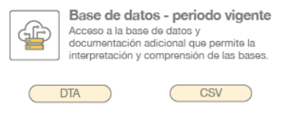
Fuente de la base de Datos
INEC
https://www.ecuadorencifras.gob.ec
Se escogió tanto el archivo CSV como el DTA

Slide 4
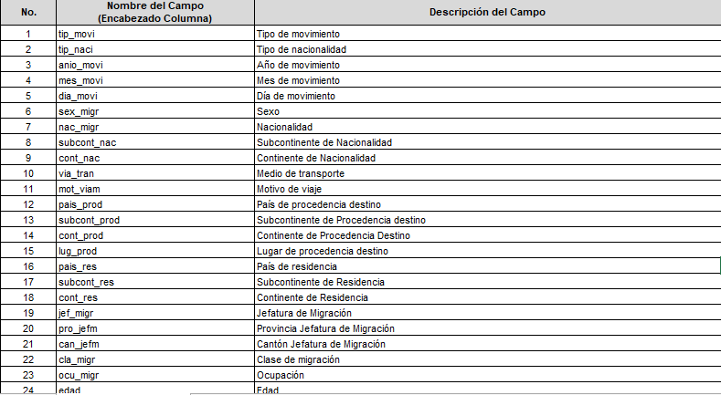
Variables de nuestra base de Datos

Slide 5
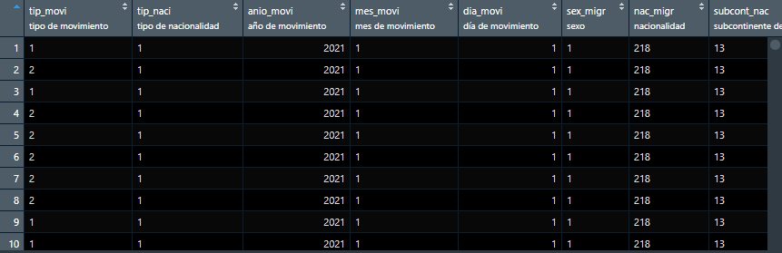
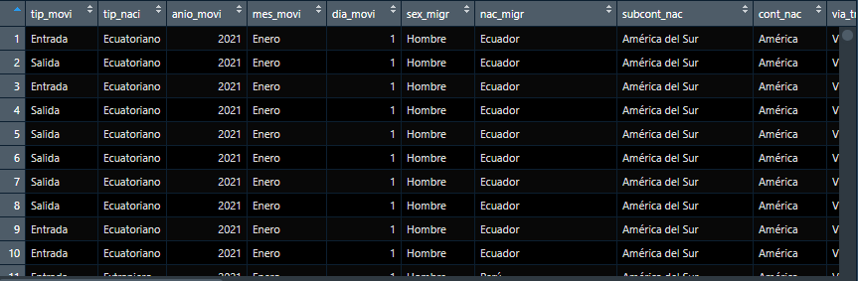
Diferencia entre DTA y CSV

Slide 6
Usando el DTA

Slide 7
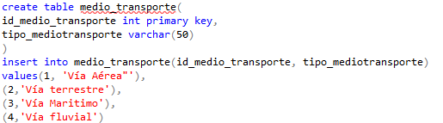
Creación de las tablas y sus atributos

Slide 8
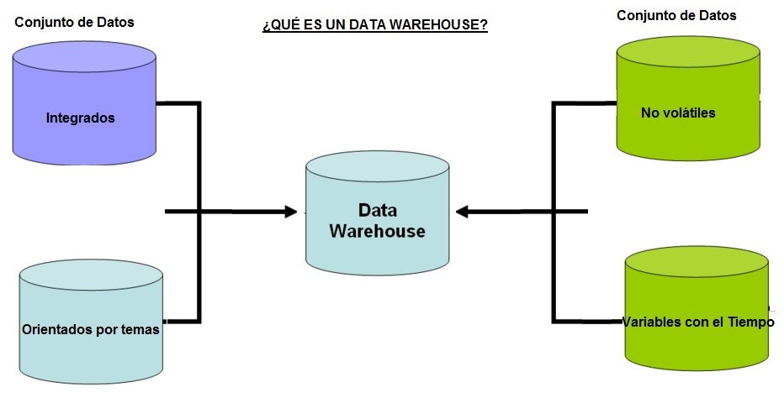
Se implementará un Data Warehouse

Slide 9

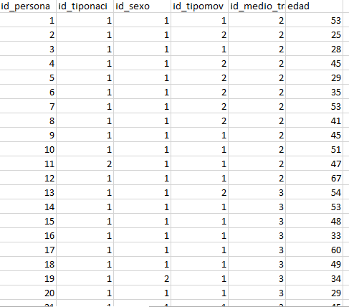
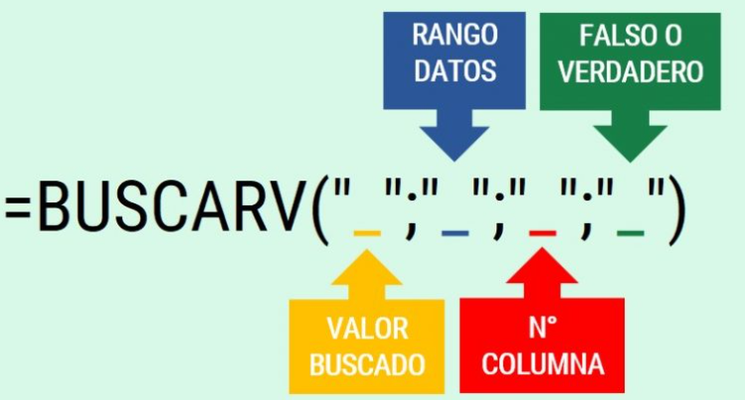

Usando el CSV con Excel para crear la Data Warehouse

Slide 10
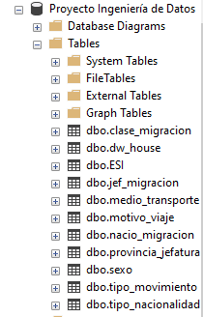
Agregando los CSV a nuestra Base de Datos

Slide 11
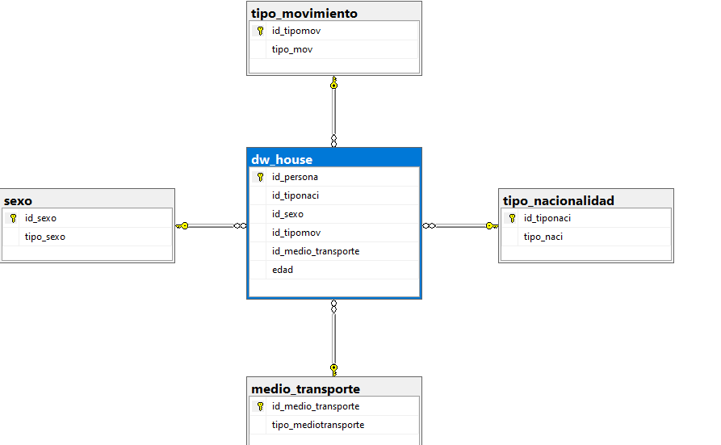
Modelo Entidad-Relación

